Slide 1
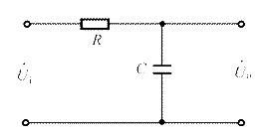
7.3 有源滤波电路
一、概述
1. 滤波电路的功能
使指定频段的信号顺利通过，其它频率的信号被衰减。（选频）
分为模拟滤波电路和数字滤波电路。
2. 无源滤波电路和有源滤波电路
无源滤波电路-
（RLC）
有源滤波电路-
由有源器件和RC滤波网络组成。

Slide 2
RC无源滤波电路的缺点：
(1)电压增益|Au|最大为1，没有电压放大作用。
(2)过渡带的衰减特性差(LPF为–20dB/十倍频程，HPF为20dB/十倍频程)。
(3)带负载能力差。若在RC无源滤波电路的输出端接上负载R_{L}，则其截止频率和电压增益都将随R_{L}而变化。

Slide 3
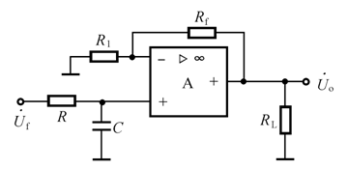
有源滤波电路的优点：
（1）不使用电感，不必采取磁屏蔽措施。
（2）可以引入电压串联深度负反馈，输入阻抗高，输出阻抗低，电路的带载能力强，可以实现良好的隔离。几个低阶的RC滤波网络串联起来就构成了高阶滤波电路。
（3）除了滤波作用外，还能放大信号。且调节电压放大倍数不影响滤波。
缺点：
集成通用型运放带宽较窄，不适用于高频、高压、大电流的应用场合。

Slide 4
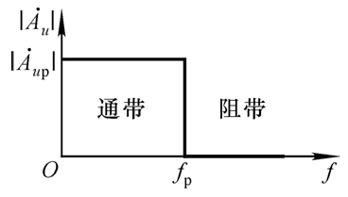
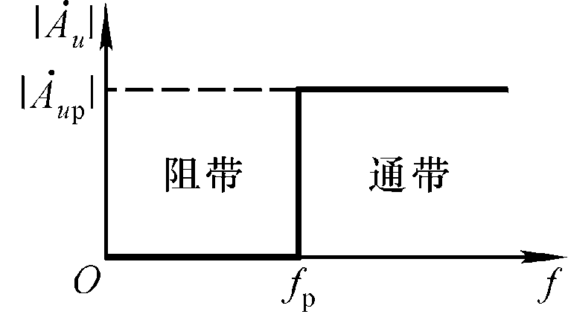
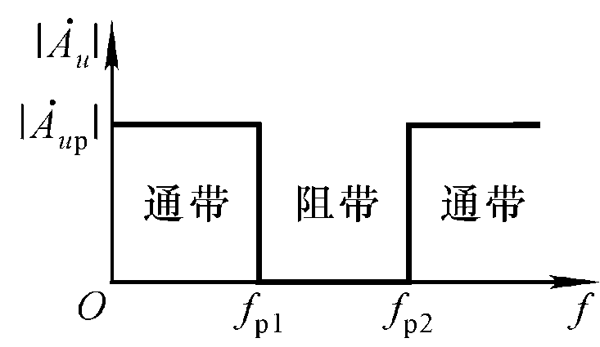
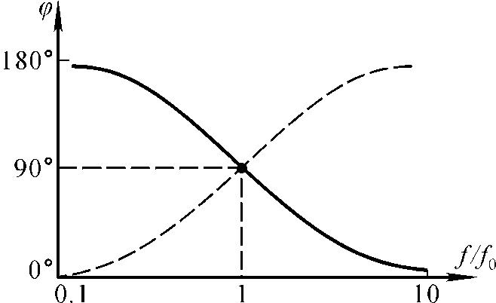
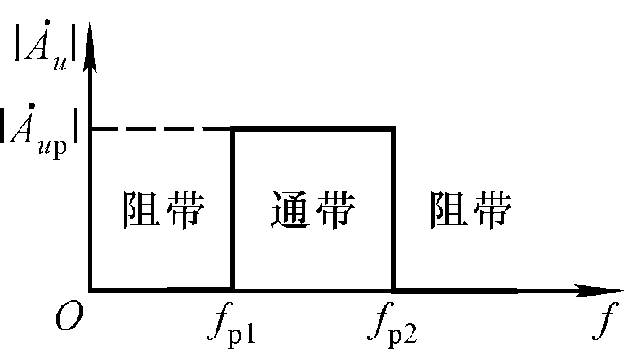
二、滤波电路的种类
低通滤波器（LPF）
高通滤波器（HPF）
阻容耦合
带通滤波器（BPF）
带阻滤波器（BEF）
全通滤波器（APF）
抗已知频率的干扰
f-φ转换
通信电路

Slide 5
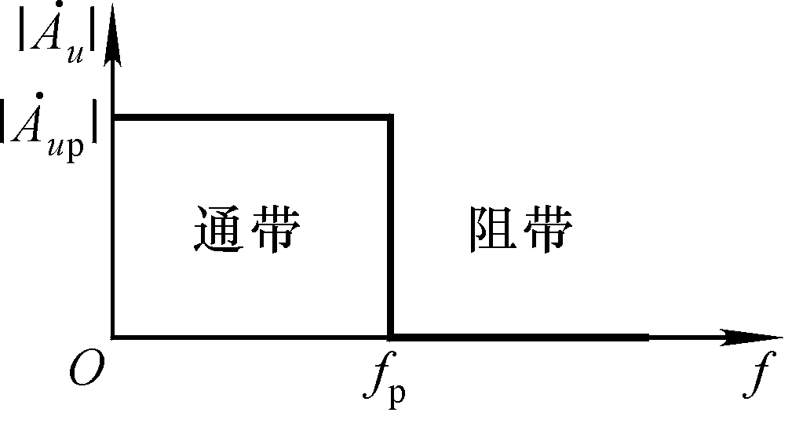
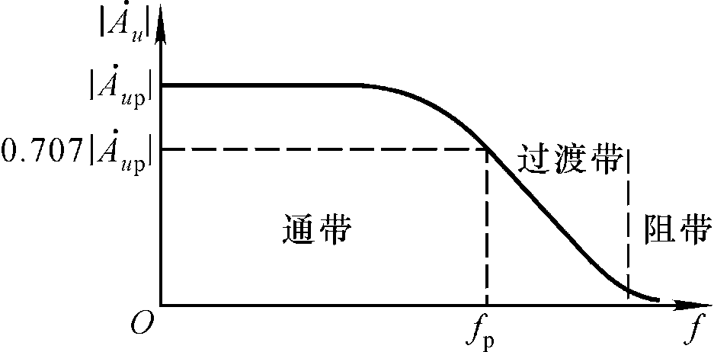
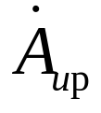

低通滤波器（LPF）
通带放大倍数
下降速率
通带截止频率
用幅频特性描述滤波特性，要研究 、 、下降速率。

Slide 6
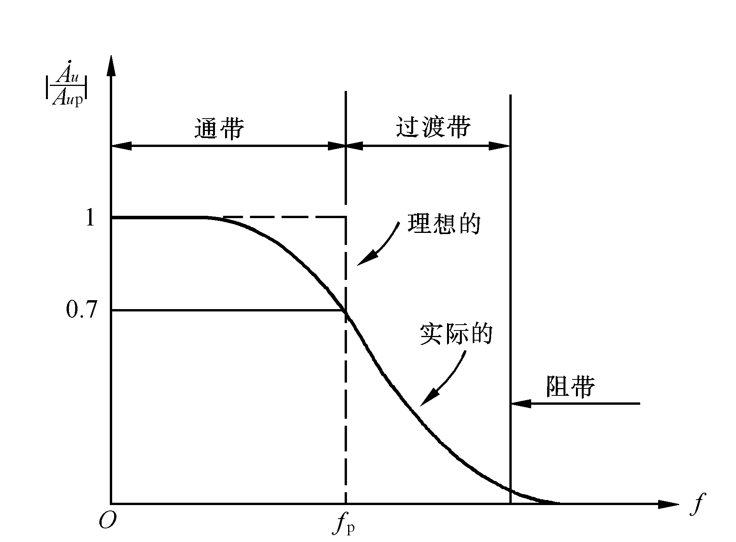

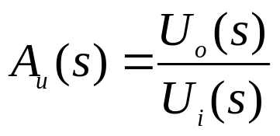





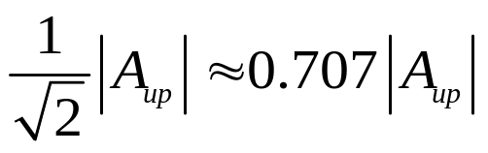
主要技术指标：
（1）电压传递函数
滤波电路的输出电压与输入电压之间的比值，称为电压传递函数。
（2）通带电压放大倍数
以LPF为例，f=0时电路的电压放大倍数。
实际低通滤波电路的幅频特性
（3）频率特性(幅频特性和通带截止频率 )
在频域内表示电压放大倍数。
当 下降到 时对应的频率 称为通带截止频率。

Slide 7
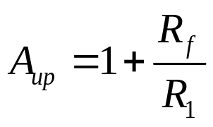
三、低通有源滤波电路（LPF）
（一）一阶RC有源低通滤波电路
1. 通带电压放大倍数
LPF的通带电压放大倍数A_{up}是指f = 0时输出电压U_{o}与输入电压U_{i}之比。对于直流信号而言，电容视为开路。因此，A_{up}就是同相比例电路的电压放大倍数A_{uf} ，即

Slide 8

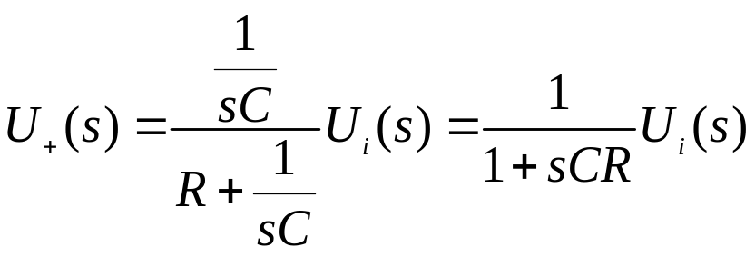
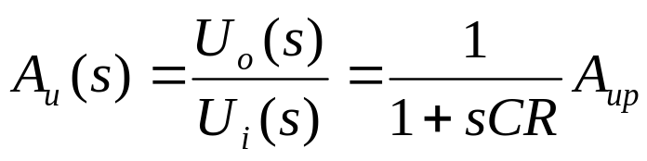
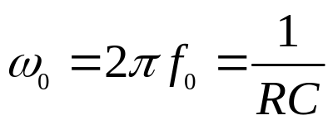
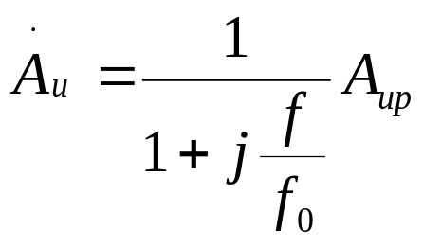
2. 电压传递函数
一阶低通有源滤波器传递函数（背）
3. 幅频特性及通带截止频率
将上式中的s 换成jω，并令 (f₀为特征频率，与元件参数有关)，可得

Slide 9
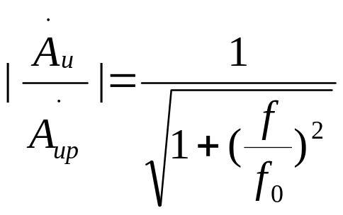
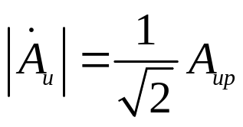
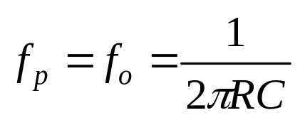
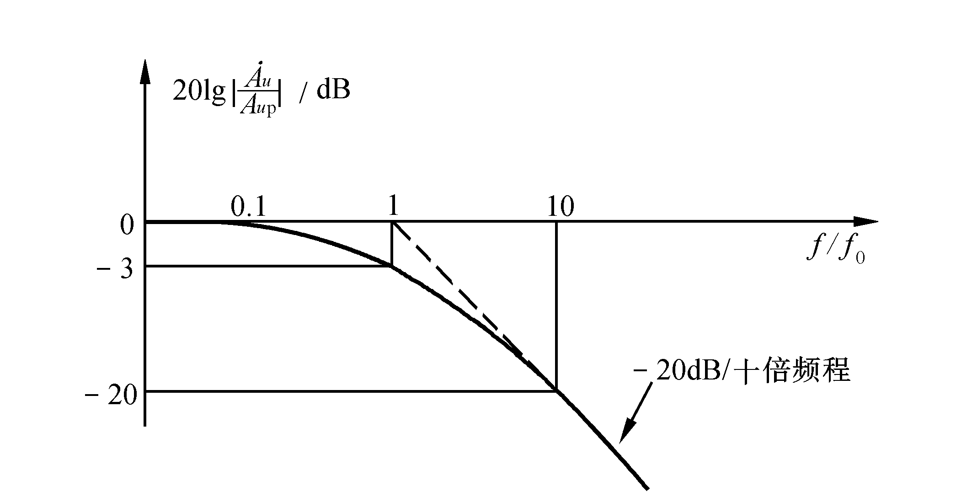
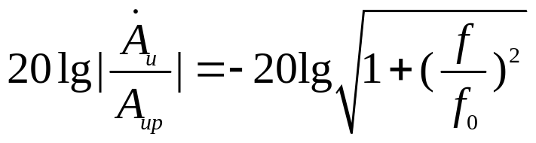
归一化的幅频特性的模为
由上式，当f=f₀时， 。因此一阶通带截止频率是：
f0背，RC电路特征频率
当f>>f₀时其衰减斜率为–20dB/十倍频程。
一阶低通有源滤波器与无源低通滤波器的通带截止频率相同；但通带电压放大倍数得到提高。

Slide 10
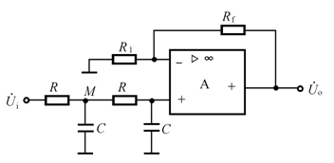
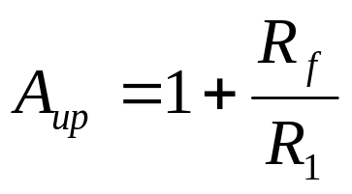

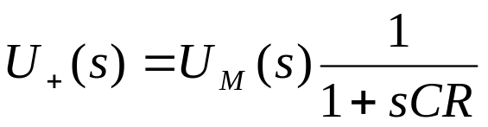
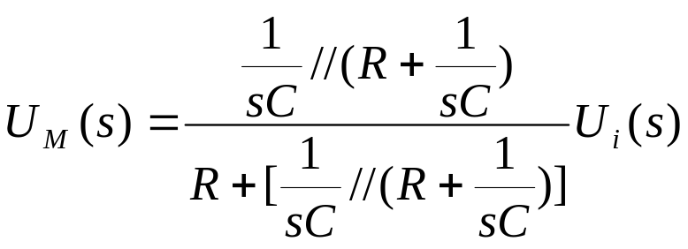
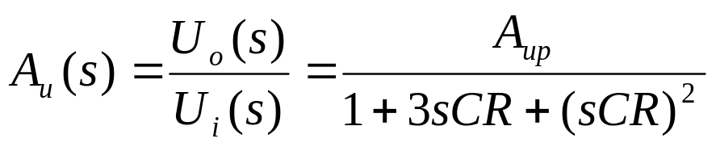
（二）二阶RC有源低通滤波电路
主要性能分析：
1.
2. 电压传递函数
简单的二阶LPF电路
解得

Slide 11
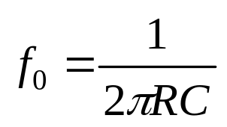
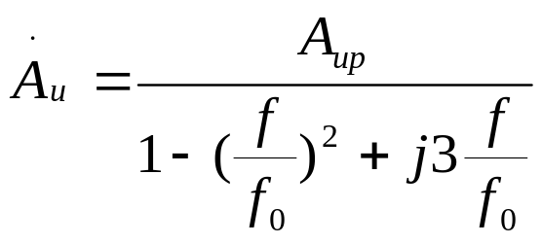

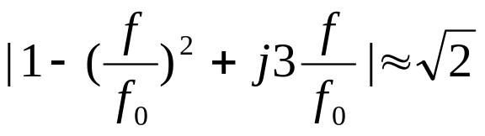
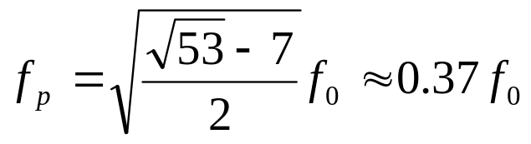
3.通带截止频率
将s换成jω，并令 ，则得
当f=f_{p}时，上式右边的分母之模应等于 ，即
解得
高阶低通滤波通带窄了

Slide 12
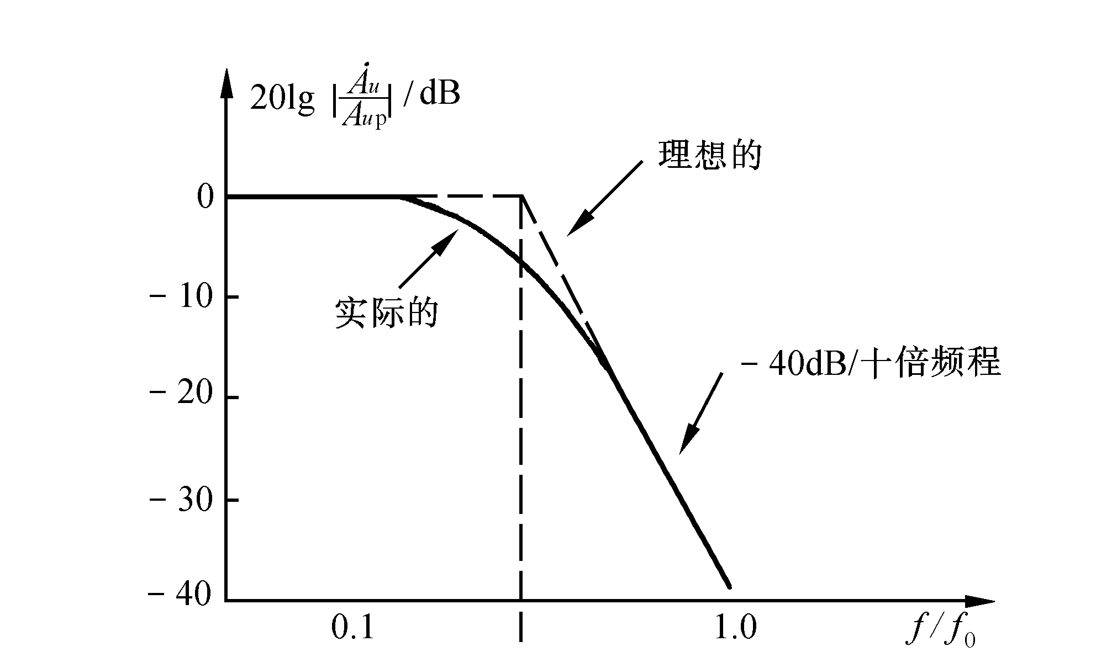
4.幅频特性
画出电路的幅频特性如图所示。该图说明，二阶LPF的衰减速率为–40dB/十倍频程。
简单二阶LPF的幅频特性
(三) 高阶LPF
(1) 由多个二阶或一阶LPF串联。
(2) RC网络与集成运放直接联接。

Slide 13
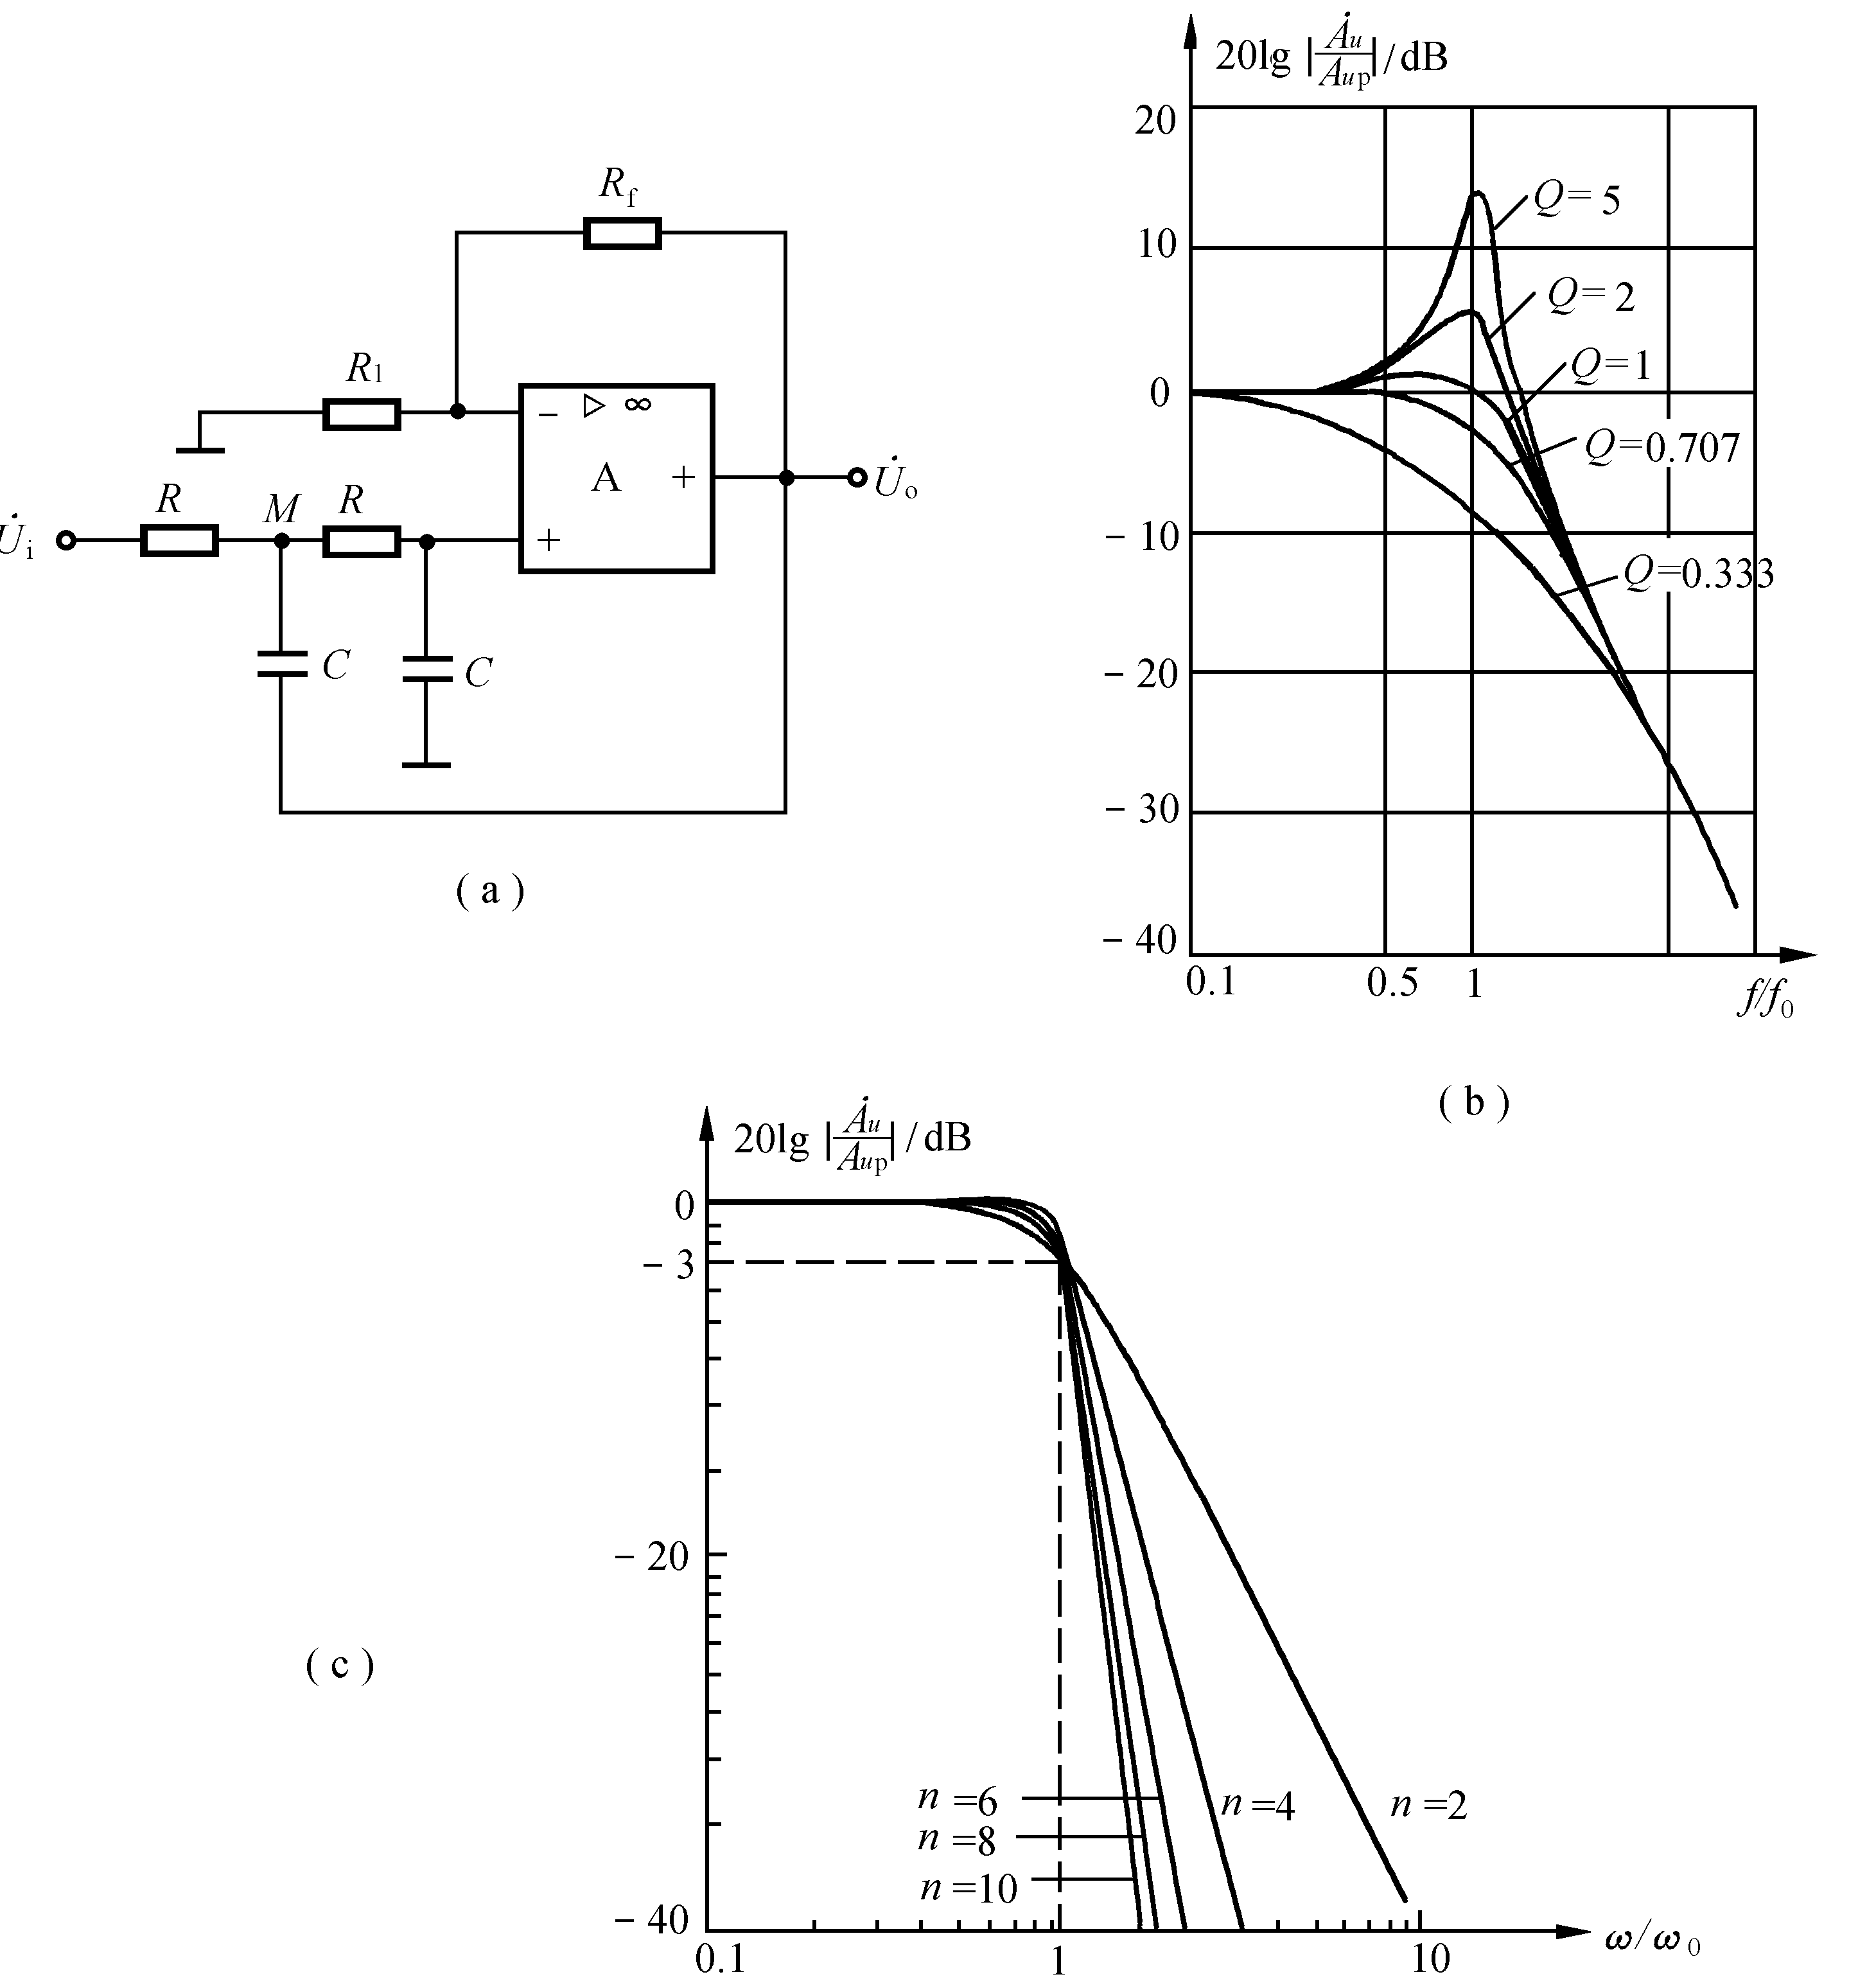
(三) 二阶压控电压源LPF*
将简单二阶LPF电路中的第一个电容C接地端改接到集成运放的输出端，形成正反馈，如图所示。只要参数选择合适，既不产生自激振荡，又在f >> f₀和f << f₀频率范围对其电压放大倍数影响不大。有可能改善f₀附近的幅频特性。
压控电压源LPF及幅频特性 (a)二阶压控电压源LPF；(b)幅频特性；
(c)阶数n=2、4、6、8、10的低通滤波电路幅频响应

Slide 14
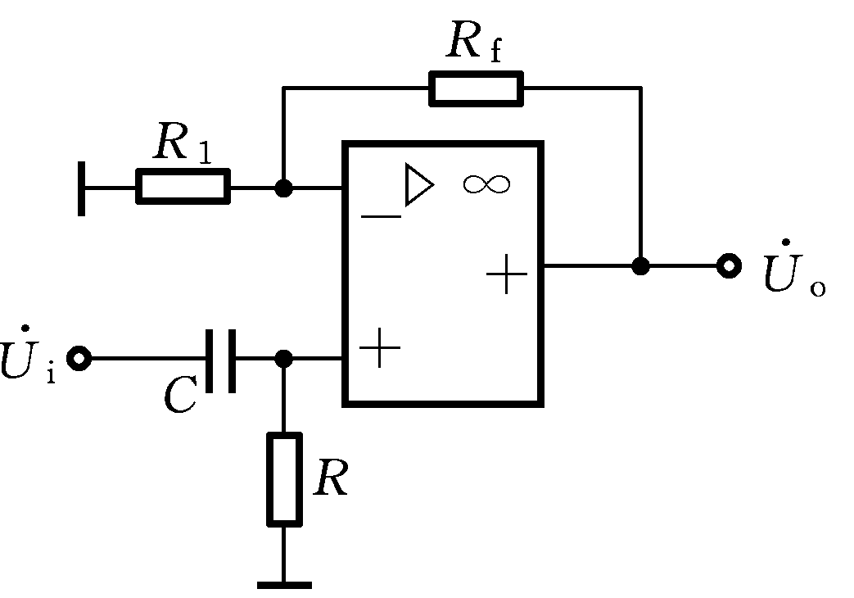
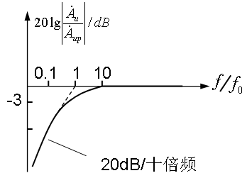
四、高通有源滤波电路HPF
1. 一阶HPF
(a) 电路 (b) 幅频特性

Slide 15
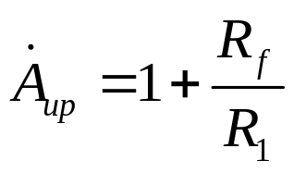
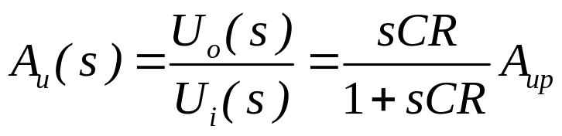
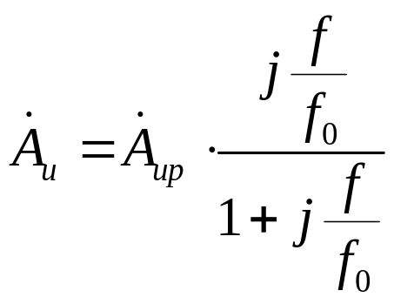
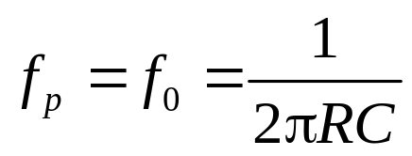
一阶高通滤波器HPF参数:
1）通带放大倍数
2）电压传递函数
3）频率特性
4）通带截止频率
2、高阶HPF
高阶HPF构成方法同高阶LPF一样，一是由几个低阶HPF串联；二是由RC滤波网络和集成运放直接联接。

Slide 16
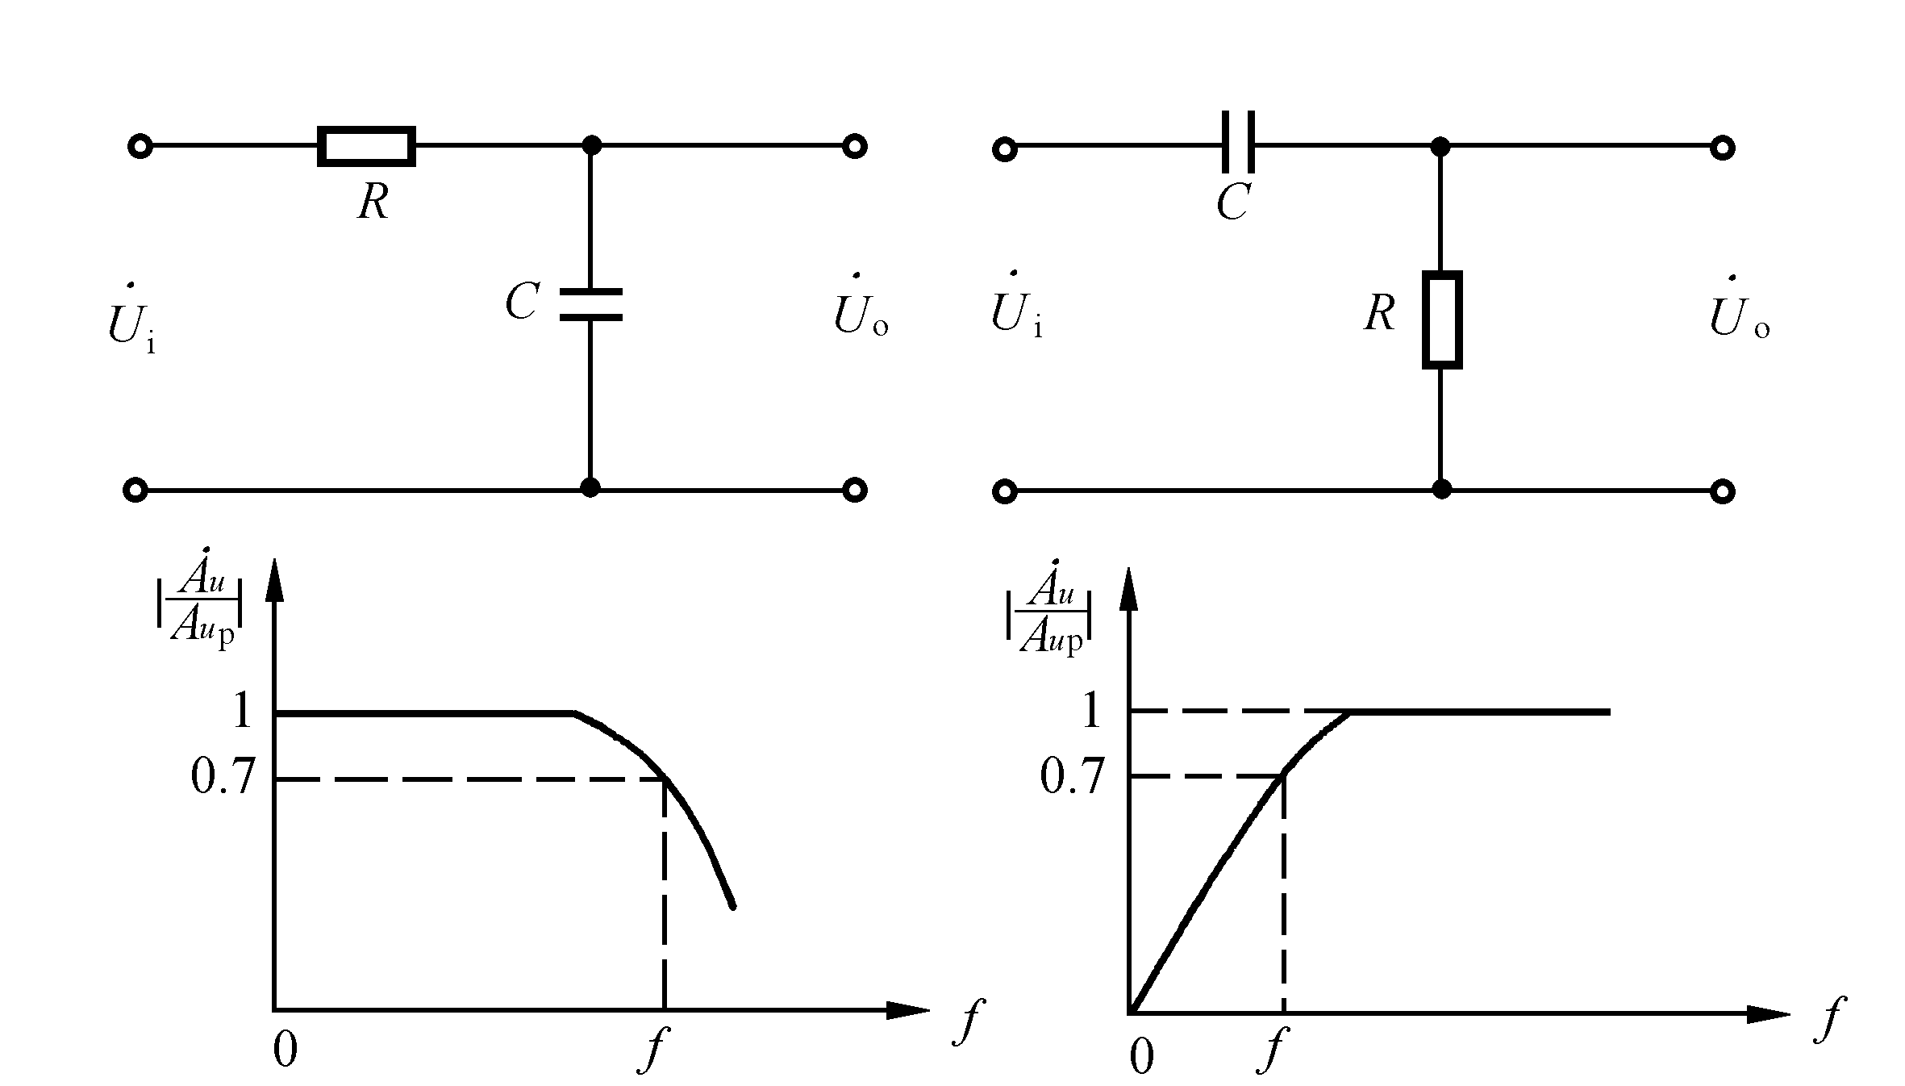
五、高通滤波电路HPF与低通滤波电路LPF对偶关系
无源RC低通和高通滤波电路如图所示。
(a)LPF (b)HPF

Slide 17
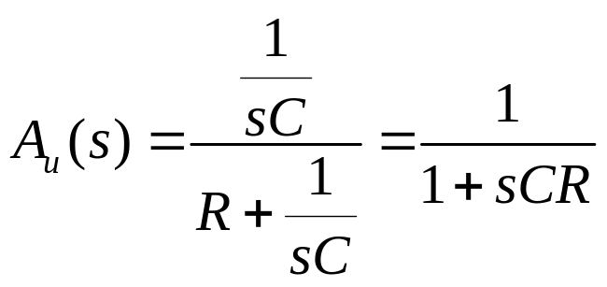
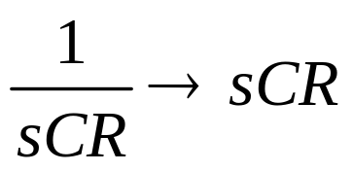
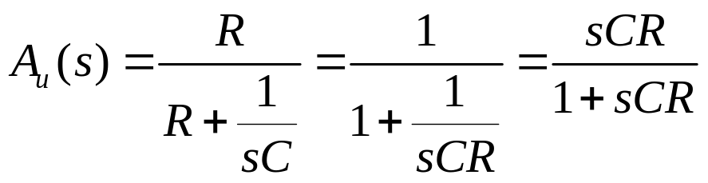
五、高通滤波电路HPF与低通滤波电路LPF对偶关系
无源RC低通和高通滤波电路如图所示。
（1）电路结构对偶
（2）幅频特性对偶
若元器件参数相同，以同一个截止频率fp为对称。
（3）传递函数对偶
LPF的传递函数
HPF的传递函数

Slide 18
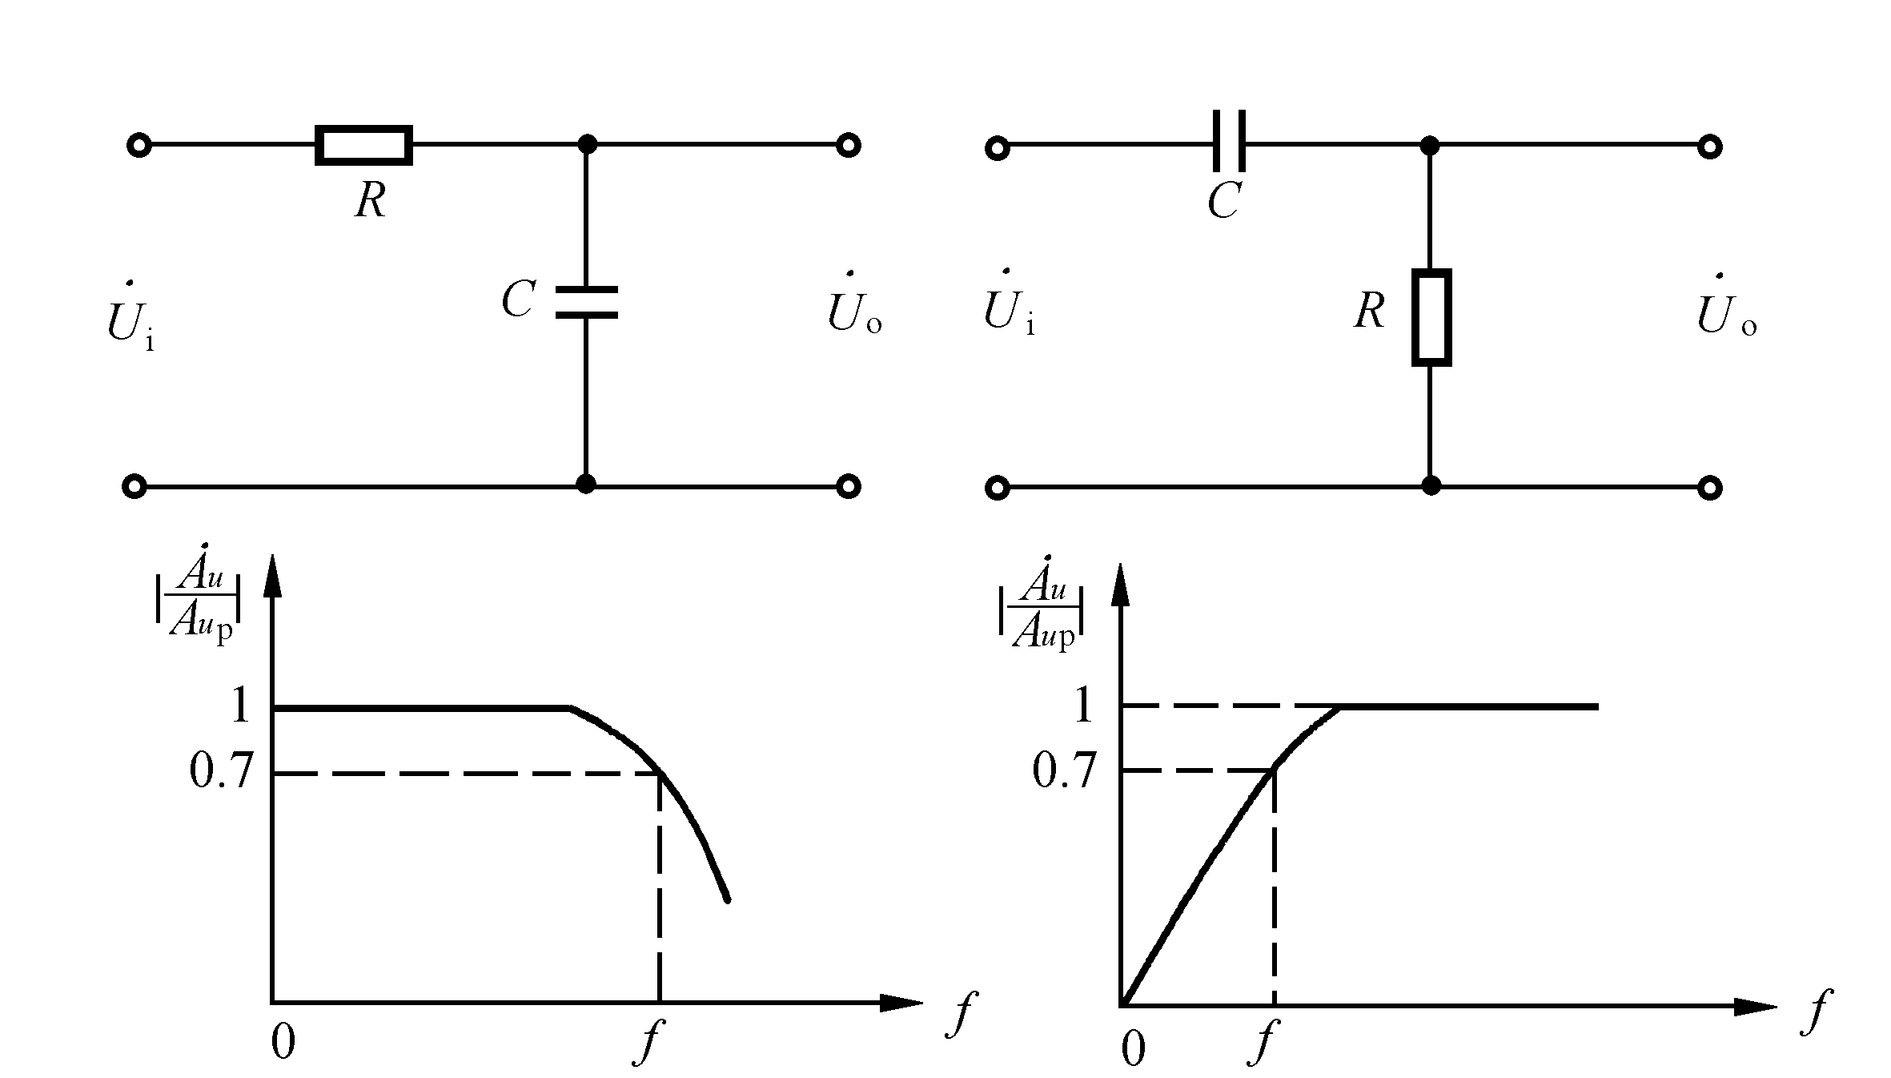
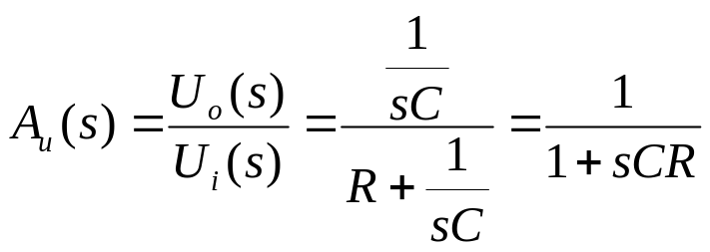
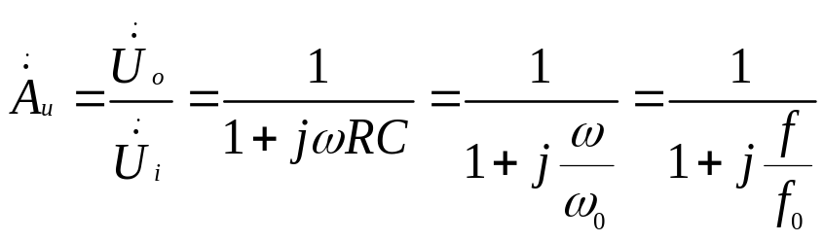
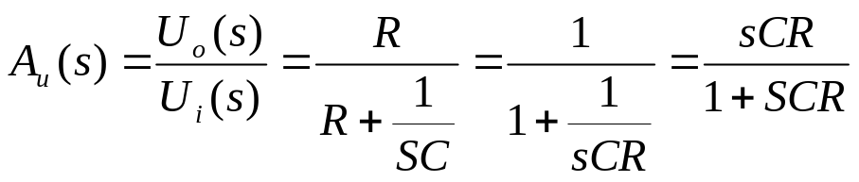
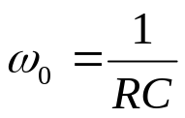
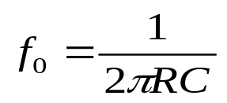


LPF的传递函数到频率特性
HPF的传递函数到频率特性
以上两式中 ,
称为RC电路的特征频率。
通带截止频率

Slide 19


六、带通滤波BPF和带阻滤波电路BEF
1、低通滤波器LPF和高通滤波器HPF串联得到带通滤波器BPF。
LPF的通带截止频率fp1高于HPF的通带截止频率fp2, f>fp1的信号被LPF滤掉；f<fp2的信号被HPF滤掉，只有fp2<f<fp1的信号才能顺利通过。
带通滤波器频率特性

Slide 20


2、由低通滤波器和高通滤波器并联组成带阻滤波器。
条件是LPF的通带截止频率fp1小于HPF的通带截止频率fp2,只有fp1 < f <fp2的信号无法通过。
带阻滤波器频率特性

Slide 21


3．反相输入有源低通滤波电路
（a）电路 (b) 幅频特性
输入信号引到集成运放的同相输入端。其优点是输入电阻高，输出电阻小，但电路参数选择不合适时，容易产生自激振荡。为了克服此缺点,可将输入信号引至运放的反相输入端，构成反相输入有源滤波电路。

Slide 22





1. 分析
当输入信号频率很低时，电容C的容抗很大，电容视为开路，输入信号通过并放大R_{f} /R₁倍。当输入信号频率很高时，电容C的容抗很小，可近似为短路，信号被大大衰减，输出电压很小。
2. 计算
频率特性
其中 ，

Slide 23
一阶高通低通滤波器传递函数有什么区别？一阶与二阶高通与低通滤波器传递函数又有什么区别？
作业7-24,7-27,7-30

Slide 24



见PPT开始部分
LPF
BPF
HPF
BEF
带通滤波器BPF，AU=4，通带20-2KHZ，通带宽度约等于2KHz

